Slide 1


Endeutar-se?
Amb seny!

Slide 2




Avui parlarem de…
Sabies que…
Endeutament
La TAE (Quant em costa?)
Ho puc pagar?
Finançament alternatiu

Slide 3
Sabies que...

Slide 4

Pregunta 1/5
Quin és el tipus d’interès habitual d’una targeta de crèdit?
A. 4% - 6%
B. 9% - 12%
C. 21% - 25%
D. 30% - 35%

Slide 5
Pregunta 1/5
Quin és el tipus d’interès habitual d’una targeta de crèdit?
A. 4% - 6%
B. 9% - 12%
C. 21% - 25%
D. 30% - 35%

Slide 6

Pregunta 2/5
Quin és l’endeutament mitjà de les persones entre 25 i 65 anys a Espanya (gener 2020)?
A. 1.600 €
B. 16.000 €
C. 26.131 €
D. 56.000 €

Slide 7
Pregunta 2/5
Quin és l’endeutament mitjà de les persones entre 25 i 65 anys a Espanya (gener 2020)?
A. 1.600 €
B. 16.000 €
C. 26.131 €
D. 56.000 €
Notes:
C. 26.131 € (deute de les llars: 704.007.000.000€/persones entre 25 i 65 anys: 26.941.554) Fonts: Banc d’Espanya i INE.

Slide 8

Pregunta 3/5
Quin és el nombre de targetes recomanades per persona?
A. 0 - 1
B. 1 - 2
C. 3 - 4
D. Una pila (Com més millor)

Slide 9
Pregunta 3/5
Quin és el nombre de targetes recomanades per persona?
A. 0 - 1
B. 1 - 2
C. 3 - 4
D. Una pila (Com més millor)

Slide 10

Pregunta 4/5
Quin és el nombre de persones no empresàries que van fer fallida al 2018?
A. 1.066
B. 2.154,2
C. 5.131
D. 4.779.500

Slide 11
Pregunta 4/5
Quin és el nombre de persones no empresàries que van fer fallida al 2018?
A. 1.066
B. 2.154,2
C. 5.131
D. 4.779.500

Slide 12

Pregunta 5/5
Quan pagareu d’interessos d’un crèdit, per un cotxe de 20.000 €, durant 6 anys a un 7% d’interès anual?
A. 2.410 €
B. 4.550 €
C. 14.422 €
D. 172.832 €

Slide 13
Pregunta 5/5
Quan pagareu d’interessos d’un crèdit, per un cotxe de 20.000 €, durant 6 anys a un 7% d’interès anual?
A. 2.410 €
B. 4.550 €
C. 14.422 €
D. 172.832 €
Notes:
B. 4.550 € (interessos d’un préstec calculat amb cànon francès i capitalització mensual)

Slide 14
Endeutament

Slide 15




Què és
Endeutar-se?
....
...
...

Slide 16

Per a quines coses ens
endeutem?
...
...
...

Slide 17




Slide 18


INGRESSOS | ESTALVIS | DEUTE
40 € al mes | 180 € | 0 €
Notes:
Podem explicar que el Banc d’Espanya té a la disposició dels usuaris diferents simuladors que permeten fer càlculs de quotes, tipus d’interès i altres aspectes relatius als préstecs.
https://app.bde.es/asb_www/vencimiento.html#/principalVencimiento

Slide 19




INGRESSOS | ESTALVIS | DEUTE
40 € al mes | 180 € | 0 €
INGRESSOS | ESTALVIS | DEUTE | QUOTA | VENCIMENT
40 € al mes | 0 € | 200 € | 20 € al mes | 11 mesos

Slide 20



Diferències entre les targetes de dèbit i de crèdit
DEBIT CARD

Slide 21




INGRESSOS | ESTALVIS | DEUTE
40 € al mes | 200 € | 0 €
INGRESSOS | ESTALVIS | DEUTE | QUOTA | VENCIMENT
40 € al mes | 10 € | 200 € | 20 € al mes | 11 mesos

Slide 22


Slide 23

INGRESSOS | ESTALVIS | DEUTE
40 € al mes | 100 € | 0 €
INGRESSOS | ESTALVIS | DEUTE | QUOTA | VENCIMENT
40 € al mes | 10 € | 250 € | 25 € al mes | 11 mesos

Slide 24
INGRESSOS | ESTALVIS | DEUTE
40 € al mes | 100 € | 0 €
INGRESSOS | ESTALVIS | DEUTE | QUOTA | VENCIMENT
40 € al mes | -15 € | 225 € | 25 € al mes | 10 mesos

Slide 25

Descobert en compte

Slide 26



INGRESSOS | ESTALVIS | DEUTE
40 € al mes | 100 € | 0 €
INGRESSOS | ESTALVIS | DEUTE | QUOTA | VENCIMENT
40 € al mes | -5 € | 225 € | 25 € al mes | 10 mesos

Slide 27


Slide 28


 |  | DEUTE | QUOTA
440 € al mes | 0 € | 2500 € | 69,44 € al mes | 36 mesos
 |  | DEUTE | QUOTA
40 € al mes | -30 € | 200 € | 25 € al mes | 9 mesos
INGRESSOS
ESTALVIS
VENCIMENT
INGRESSOS
ESTALVIS
VENCIMENT

Slide 29










Préstec raonable
Préstec no raonable
Alguns préstecs seran raonables o no raonables depenent del context.

Slide 30
La TAE
¿Quant em costa?

Slide 31

TIN contra TAE
Tipus d’Interès
Nominal
Taxa
Anual
Equivalent
0%
2,78%

Slide 32
Exemples de casos reals
FINS EN 12 MESOS SENSE INTERESSOS*
Import: 300 €, ajornament a 10 mesos sense interessos, 30,90 €/mes, TIN 0%, TAE 6,69%, despeses de gestió: 9 €, import total del crèdit/degut: 309 €.
La TAE para el primer préstamo es del 0%.
Para los préstamos siguientes la TAE varía en función de importe y plazo y aparece indicada en los términos y condiciones de la solicitud.
A modo de ejemplo, para un préstamo de 100 euros a 30 días, los intereses serían de 28 euros, lo que equivale a una TAE del 1915,5%.

Slide 33



Quin préstec ens convé?
La Vanessa, quan acaba la carrera, necessita10.000 € per muntar una botiga. Busca un préstec a 5 anys, li ofereixen les opcions següents:
Interès | Periodicitat | Despeses | Quota | Total a pagar | Total d’interessos i despeses | TAE
6,50% | Mensual | 75 | 196
5,50% | Trimestral | 300 | 575
6,00% | Mensual | 150 | 193
6,15% | Trimestral | 0 | 585
11.835 | 1.835
7,03%
11.800 | 1.800
6,91%
11.730 | 1.730
6,84%
11.700 | 1.700
6,29%

Slide 34


Per tant, si m’endeutés, hauria de tenir en compte:
- Si realment ho necessito
- La TAE
- El termini (amb relació al bé finançat)
- El tipus de préstec
- La quota a pagar

Slide 35
Finançament alternatiu

Slide 36


Tipus de finançament
TRADICIONAL
ALTERNATIU

Slide 37

Finançament alternatiu
CAPITAL
- Crowdfunding
- Àngels inversors (business angels)
- Mercat alternatiu borsari (MAB)
DEUTE
- Finançament garantit de préstec (crowlending)
- Préstecs participatius i similars
- Mercat alternatiu de renda fixa (MARF)

Slide 38
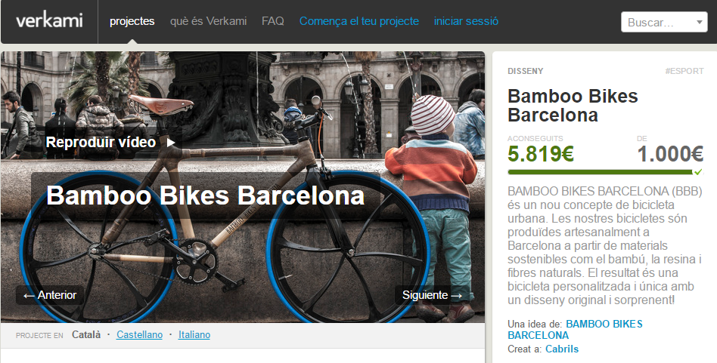
Altres finançaments
Exemple crowdfunding

Slide 39
Moltes gràcies!

Slide 40
Més informació
Web Finanzas para todos
www.finanzasparatodos.es
Portal de l’inversor
www.cnmv.es/portalinversor
Portal del client bancari BdE
www.bde.es/clientebanca

Slide 41



Slide 42


Consells de seguretat
- El número secret o número PIN
- L’ús a caixers automàtics
- L’ús a comerços
Notes:
Consells de seguretat
Cal recordar que el PIN és un número secret i que no hauria de conèixer ningú més que el titular. Per això cal dir-los que:
no posin un número simple (data d’aniversari, any de naixement o un 1234).
- no donin el número a ningú (obvi).
- no guardin el PIN en el mateix lloc de la targeta.
Sobre els caixers:
- Cal recordar que el banc és responsable dels errors informàtics. Si el caixer fa coses estranyes, s’ha de comunicar a l’entitat bancària.
- Si veuen que algú actua de manera sospitosa al costat d’un caixer, cal evitar fer servir aquell caixer.
- Si el caixer presenta alguna alteració, s’han d’abstenir de treure’n diners.
Els caixers dels centres comercials i de dins les sucursals són més segurs que els del carrer.
En comerços:
- Han d’esperar que el comerciant els ofereixi passar la targeta i marcar el PIN.
És molt important no perdre MAI de vista la targeta.
En general:
- No s’ha de donar el número de compte ni de VISA per telèfon.
- De tant en tant s’han de verificar els moviments del compte corrent per veure si hi ha irregularitats.
- S’ha de demanar sempre els rebuts.

Slide 43

El descobert
També conegut com «estar en números vermells».
S’ha d’evitar sempre, ja que:
- sol ser extremadament car.
Atenció amb:
- Rebuts domiciliats com l’assegurança anual del cotxe, quotes d’associacions, etc.).
- Tenir més d’un compte al mateix banc.
Notes:
La situació de trobar-se en descobert es dona quan el saldo d’un compte és inferior a 0 €. A partir d’aquest moment el client deu diners i els ha de tornar.
Acostuma a tenir un cost molt elevat perquè hi ha diferents comissions que s’activen des del moment en què el saldo és negatiu. Malgrat tot, la TAE del préstec per descobert no pot superar 2,5 vegades l’interès legal del diner. (El 2017, l’interès legal del diner era el 3,00%).
A més de l’interès pels diners avançats pel banc, aquest acostuma a cobrar una comissió per descobert que oscil·la entre els 15 i els 30 euros.
Un dels problemes d’entrar en descobert és que la nostra puntuació creditícia (crèdit score) que s’utilitza, entre d’altres coses, per veure quin interès ens cobrarà el banc i a quin import de crèdit podem accedir, es veurà afectada.
També hi ha raons per les quals podem arribar al descobert de manera involuntària. Per exemple:
Suposem que l’Esteban té un saldo de 150 € en el seu compte corrent i el banc li passa el rebut de l’assegurança de la moto de 225 €. En aquest moment es quedarà en un descobert de 75 €, amb les despeses que això implica.

Slide 44

El préstec personal
- Només s’ha de demanar la quantitat que es necessiti.
- Poden existir diferències importants entre les ofertes de les diferents entitats.
Notes:
Són préstecs d’import més elevat que permeten destins com els estudis, cotxe o reformes. Implica una anàlisi per part del banc de la capacitat de pagament. S’ha de ser molt honest tant pel que fa a la quantitat que es demana com a la situació, perquè el banc pot verificar moltes de les nostres dades (ingressos per nòmina, pagament d’impostos, historial creditici, etc.) però segurament el banc no pot saber si es deuen diners a un germà o als pares...

Slide 45

Si haig de demanar un préstec de 3.000 € en quotes mensuals i un interès del 12%; quin préstec triaré?
Anys | Quota | TAE | Pagament total | Interessos
2 | 141,22 | 12,68%
3 | 99,64 | 12,68%
4 | 79,00 | 12,68%
5 | 66,73 | 12,68%
3.389,29 | 389,29
3.587,15 | 587,15
3.792,07 | 792,07
4.004,00 | 1.004,00
Notes:
Simulador quota préstec: http://www.bde.es/clientebanca/simuladores/simulador_hipotecario.htm
Si fa clic a la imatge, accedirà al simulador de la quota de préstec.
Iniciï l’activitat preguntant als alumnes quin creuen que és el préstec més avantatjós. Com que tots els que es presenten tenen la mateixa TAE, hauran de mirar altres característiques.
És molt probable que li diguin que el millor és el que s’ha de pagar una quota de 66,73 €.
L’objectiu d’aquesta activitat és que vegin que malgrat que la TAE és la mateixa (en tots els casos un 12,68% amb pagament mensual i no hi ha comissions), l’altre aspecte que cal tenir en compte quan es demana un préstec és el TERMINI, com més llarg sigui el termini, la quota s’abaixa, però això fa que l’import a pagar per interessos al llarg del préstec pugi. En definitiva: quan es demana un préstec cal buscar la quota més alta que puguem pagar perquè si no es pagarà més del compte en interessos.

Slide 46

Quin finançament ens convé?
Opció A. Préstec de 5.000 € a un any amb un tipus d’interès nominal (TIN) del 8%, sense comissions d’obertura.
Opció B. Préstec de 5.000 € a un any amb un tipus d’interès nominal (TIN) del 7% i unes comissions d’obertura de 50 €.
Opció C. Préstec de 5.000 € a un any amb un tipus d’interès nominal (TIN) del 6% i unes comissions d’obertura de 100 €.
TAE = 8,00%
TAE = 8,08%
TAE = 8,16%
Notes:
Insisteixi que ells, per intuïció i sense fer cap càlcul, escollin una de les tres opcions:
Opció A: Cf = 5.000 * (1,08)^1 = 5.400. 5400 = 5000 * (1+TAE)^1; TAE=8,00%
Opció B: Cf = 5.000 * (1,07)^1 = 5.350. 5350 = 4950 * (1+TAE)^1; TAE=8,08%
Opció A: Cf = 5.000 * (1,06)^1 = 5.300. 5300 = 4900 * (1+TAE)^1; TAE=8,16%
ATENCIÓ: és interessant que en tots tres casos, paga 400 euros:
A: 400 euros d’interessos
B: 350 euros d’interessos i 50 de despeses.
C: 300 d’interessos i 100 de despeses.

Slide 47

El préstec hipotecari
- La compra d’un pis és una decisió financera i una opció personal.
- La compra d’un pis i la hipoteca impliquen importants despeses d’entrada i manteniment.
Quota: interessos + capital
Quota: despesa + estalvi
Notes:
Un préstec molt important és la hipoteca.
S’ha de fer èmfasi que una altra de les implicacions de demanar un préstec per comprar una casa és que s’esdevé propietari, cosa que implica despeses addicionals. Per exemple:
Si compro un pis, no m’he de fixar només en la despesa de la hipoteca, perquè hi haurà despeses relacionades amb la propietat que hauré de pagar: IBI, comunitat, reparacions, etc.
Igualment si compro un cotxe, no és només la quota del préstec, sinó el pàrquing, la gasolina, el manteniment, les reparacions, etc.
Un altre aspecte és que els alumnes vegin que les quotes de la hipoteca inclouen dues parts: una és el pagament d’interessos i, l’altra, la que amortitza el capital. La primera pot entendre’s com una despesa i la segona com un estalvi. Això és important perquè molta gent pensa que la part més gran de la quota de la hipoteca és l’estalvi, i en els moments inicials del préstec la major part és una despesa i s’amortitza molt poc.

Slide 48





La reunificació de deutes
Quota: 630 €
8 anys
Quota: 120 €
3 anys
Quota: 180 €
2 anys
Suma quotes: 930 €
Quota 560 €
Ingressos: 1.300 €
20 anys
Tot i que la mensualitat sigui més baixa s’acabaran pagant gairebé el doble d’interessos
Notes:
S’ha fet servir per al càlcul:
https://www.agencianegociadora.com/Soluciones/Reunificacion/Simulador.aspx
Tenint els pagaments següents: 120 € de cotxe, 630 € d’hipoteca i 180 € d’altres.
Els capitals pendents són: cotxe 8.000 €, hipoteca 120.000 € i 6.000 € dels altres.
Si fa clic a «Prova-ho aquí» accedirà a l’eina de càlcul.

Slide 49
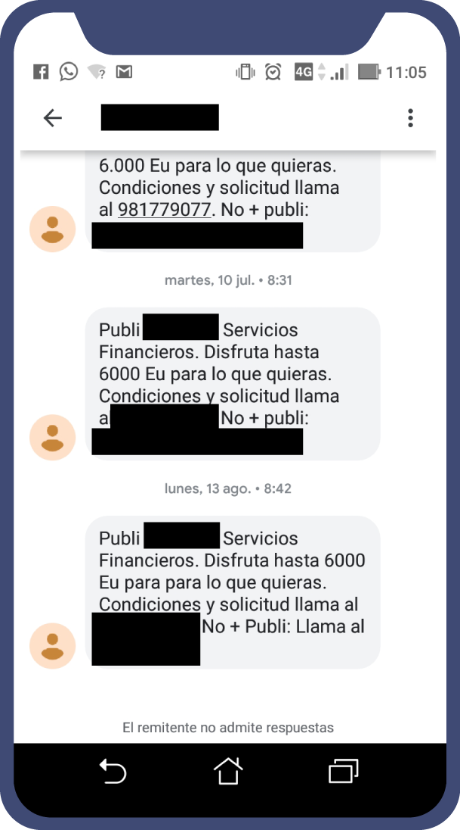


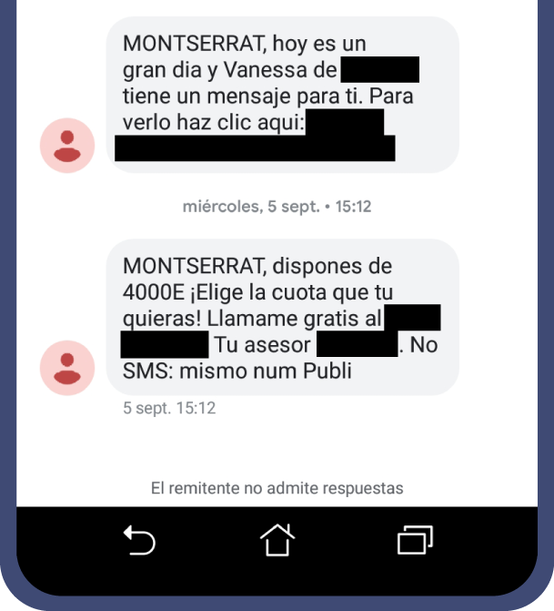
Els crèdits ràpids
Menys temps
Menys papers
Notes:
Els crèdits ràpids, tot i necessitar menys temps i papers que altres crèdits, són una de les formes de finançament més cares que existeixen.
Abans de signar i acceptar un contracte s’han d’haver proporcionat per escrit les condicions del préstec. S’han de llegir sempre les condicions i preguntar quina és la TAE del crèdit. Alerta amb les despeses de reclamació en cas d’impagament i l’interès de demora: si no es fa el pagament en el termini establert, els ingressos augmenten.

